Slide 1
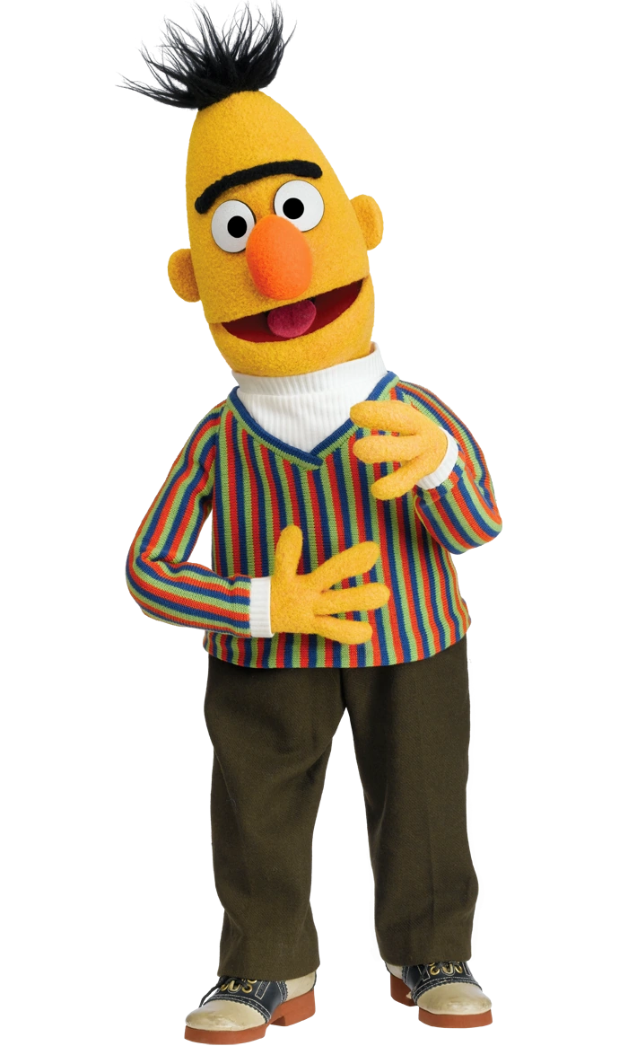




문장 유형 분류 AI 경진대회 1위
제출수늘려주세요
김광륜

Slide 2
발표 순서
대회목표와 데이터 설명
성능 개선을 위한 시도 2.1. Regex 2.2. Augmentation 2.3. Loss 2.4. Ensemble 2.5. Custom Model
개발환경
출처
결론 및 의견

Slide 3
대회 목표 및 데이터
[주제]
문장 유형 분류 AI 모델 개발
[설명]
언어가 사용되는 모든 영역에서 폭넓게 활용될 수 있는 문장 유형 분류 AI 모델을 개발해 주세요.
문장을 입력으로 받아 문장의 '유형', '시제', '극성', '확실성'을 AI 분류 모델 생성
[주최 / 주관]
주최: 성균관대학교
주관: 데이콘

Slide 4
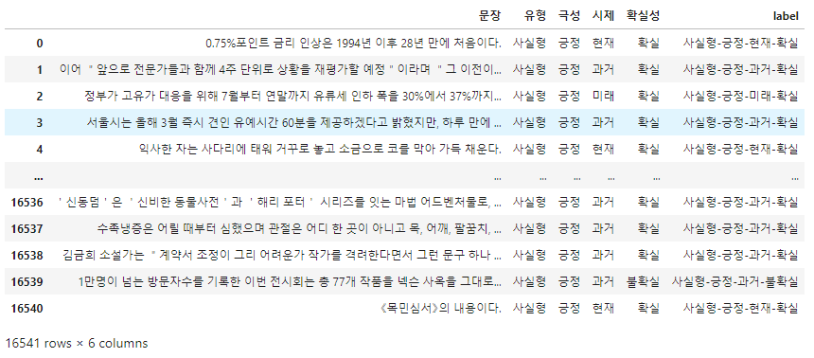

대회 목표 및 데이터
train.csv

Slide 5
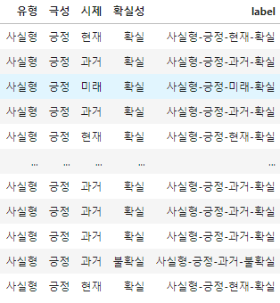
대회 목표 및 데이터
예측값(label)
유형(4개), 극성(3개), 시제(3개), 확실성(2개)
각 4개의 feature 조합

Slide 6
성능을 올리기 위한 시도
Text Augmentation
replaced 2 words in one sentence and made 2 or 3 sentences.(randomly)
Ensemble
Customize model layers
Residual Blocks
Change loss function
Focal Loss
Asymmetric Loss
(https://github.com/Alibaba-MIIL/ASL/blob/main/src/loss_functions/losses.py)
(https://paperswithcode.com/paper/asymmetric-loss-for-multi-label)
Fold(just 5 folds)
Huggingface Custom Trainer 🤗
Custom Scheduler (안썼습니다.)

Slide 7
Preprocessing
Regex
특수기호와 숫자 한글 등이 섞여있어
일괄적용을 통해 정규화의 효과를 기대하기 위해 진행
유형과 시제 Feature에 숫자가 영향을 끼칠 것 같아 숫자는 유지
2회 이상의 띄어쓰기 1개로 적용
train['문장'] = train['문장'].apply(lambda x: re.sub("[^ A-Za-z0-9가-힣]", "", x))
train['문장'] = train['문장'].apply(lambda x: re.sub("[ +]", " ", x))
test['문장'] = test['문장'].apply(lambda x: re.sub("[^ A-Za-z0-9가-힣]", "", x))
test['문장'] = test['문장'].apply(lambda x: re.sub("[ +]", " ", x))

Slide 8
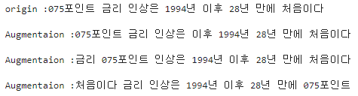
Augmentation
RS 방식
입력된 문장을 띄어쓰기 별로 단어를 분할 후 무작위 2 단어를 선정하여 두 단어의 위치를 교체하는 방식을 채택
다양한 Text 증강방식이 존재하지만, 대회의 label 특성상 임의로 단어를 교체하거나 삭제하게 되면 label 예측에 큰 영향이 미칠 거란 판단하에 최대한 보수적인 증강 방식을 적용
출처 : https://github.com/catSirup/KorEDA/blob/master/eda.py

Slide 9
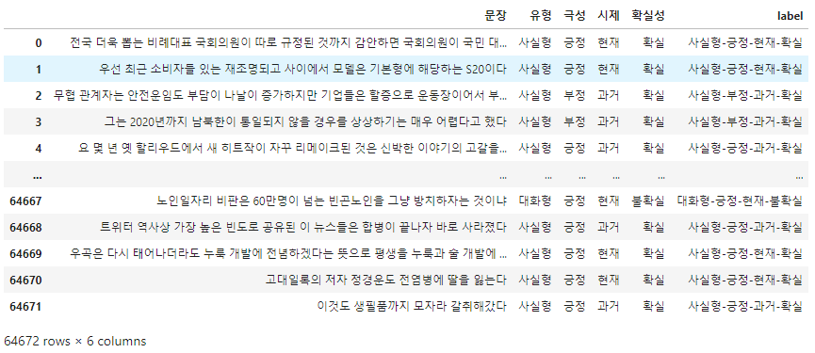

Augmentation
출처 : https://github.com/catSirup/KorEDA/blob/master/eda.py

Slide 10
Loss
대회의 데이터는 Imbalance 문제를 겪고, 보통은 upsampling을 쓰는 smote 기법이나 undersampling 등을 많이 사용하지만 크게 효과를 내지못해 Loss로 해결하고자 탐색
Focal Loss
Asymmetric Loss

Slide 11
Focal Loss
Cross Entropy의 클래스 불균형 문제를 다루기 위한 개선된 버전이라고 말할 수 있으며 어렵거나 쉽게 오분류되는 케이스에 대하여 더 큰 가중치를 주는 방법을 사용합니다. 반대로 쉬운 케이스의 경우 낮은 가중치를 반영합니다.
출처 : https://gaussian37.github.io/dl-concept-focal_loss/

Slide 12
Asymmetric Loss
Focal Loss는 Positive, Negative 모두 같은 값으로 적용하는 문제점이 존재
ASL로 negative-positive imbalance, mislabeling 해결, 기존 아키텍쳐 구조를 변경하지 않기 때문에 모델 학습시간이나 추론 시간의 부하는 없으면서 성능이 좋다
기존 모델을 Single Label로 설계했기 때문에 시간 관계상 Single Label ASL을 적용(sum loss)
출처 : https://github.com/Alibaba-MIIL/ASL/blob/main/src/loss_functions/losses.py

Slide 13
앙상블 경로
740
.ipynb
741
.ipynb
743
.ipynb
744
.ipynb
749
.ipynb
7474
.ipynb
앙상블.ipynb
각 폴더의 숫자는 추론을 제출했을때의 Public Score 입니다.

Slide 14
앙상블 모델 정보
공통사항 5 KFold
740
kykim/electra-kor-base
3 Augmentation
Focal loss
741
monologg/kobigbird-bert-base / Custom Layer
3 Augmentation
ASLoss
743
beomi/KcELECTRA-base-v2022
3 Augmentation
Focal loss
744
monologg/kobigbird-bert-base
3 Augmentation
ASLoss
7474
monologg/kobigbird-bert-base
2 Augmentation
Focal loss
749
monologg/kobigbird-bert-base
3 Augmentation
Focal loss

Slide 15
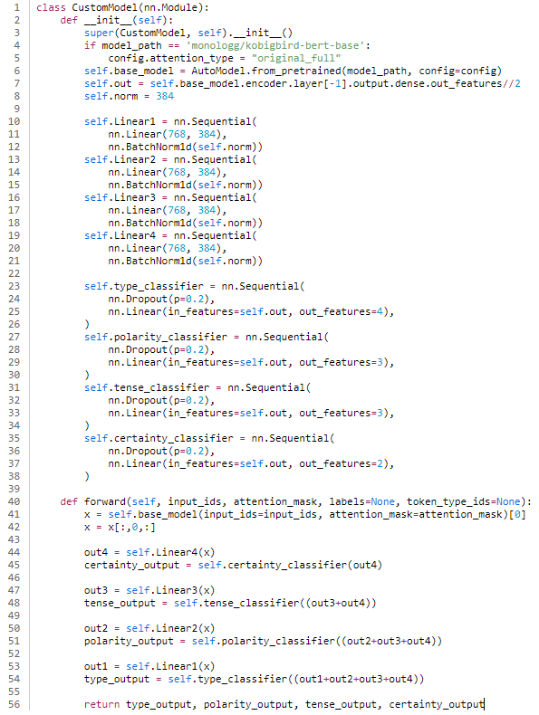
741 Custom Model
각 Feature의 logit이 서로 영향을 미칠 것 이라는 가설을세워 접근한 Residual
out4
out4 + out3
out4 + out3 + out2
out4 + out3 + out2 + out1

Slide 16
개발환경
OS
windows 10
ubuntu 22.04
aws ec2 p3 2xlarge
라이브러리
torch 1.13.0
cuda 11.7.1

Slide 17
사용한 사전학습모델과 출처
kykim/electra-kor-base
(https://github.com/kiyoungkim1/LMkor)
(https://huggingface.co/kykim/electra-kor-base)
(https://openreview.net/pdf?id=r1xMH1BtvB)
monologg/kobigbird-bert-base
(https://github.com/monologg/KoBigBird)
(https://huggingface.co/monologg/kobigbird-bert-base)
(https://arxiv.org/abs/2007.14062)
beomi/KcELECTRA-base-v2022
(https://github.com/Beomi/KcELECTRA)
(https://huggingface.co/beomi/KcELECTRA-base-v2022)
(https://openreview.net/pdf?id=r1xMH1BtvB)

Slide 18
결론 및 의견
결론
효과적이었던 방식은 Ensemble > Fold > Augmentation 순이었다.
Ensemble은 완전히 다른 구조의 모델에서 효과적이었다.
비효과적이었던 방식은 Seed Ensemble, 영번역모델이었다.
의견
Imbalanced 한 데이터에서 사용되는 기술 예) Sampling/Loss를 적용하여 검증하는 접근
번역후 모델적용시 성능이 매우 낮았는데, 이를 통한 새로운 접근이 가능할지 이와 관련하여 한글 Pretrained model의 한계가 존재하므로 한글의 Pretrained model 관련 연구 및 지원의 필요성 예) SOTA Deberta

Slide 19
감사합니다
제출수늘려주세요
김광륜

